Slide 1
쇼핑몰 관리시스템
사용자 메뉴얼

Slide 2
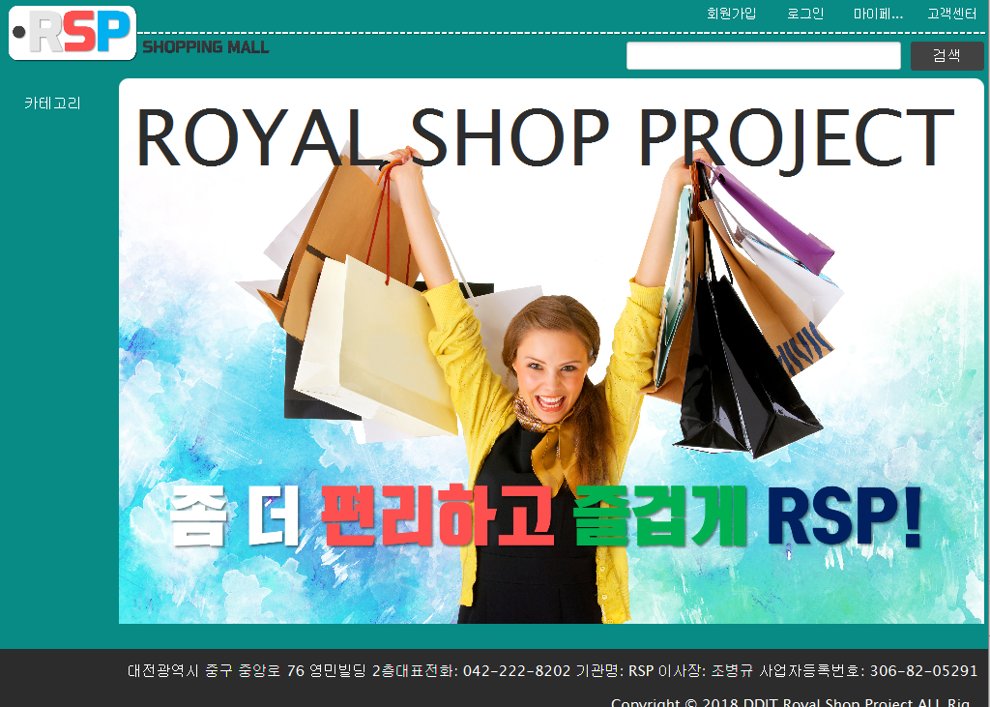
Page Title | 메인 페이지 | User | 고객. 판매자
Description | 초기 접속화면
메인화면
1 | 회원가입
2 | 로그인
3 | 고객센터 (공지사항/자주묻는질문)
4 | 검색(상품검색)
5 | 카테고리

Slide 3
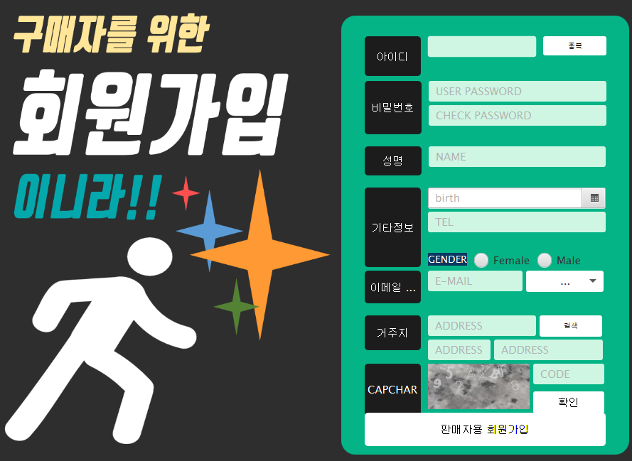
Page Title | 회원가입(1) | User | 고객
Description | 고객전용 회원가입
고객전용 회원가입
1 | 아이디(중복검색)
2 | 비밀번호(일치여부)
3 | 이름
4 | 생일. 전화번호. 성별
5 | 이메일
6 | 거주지
7 | CAPCHAR 일치여부

Slide 4
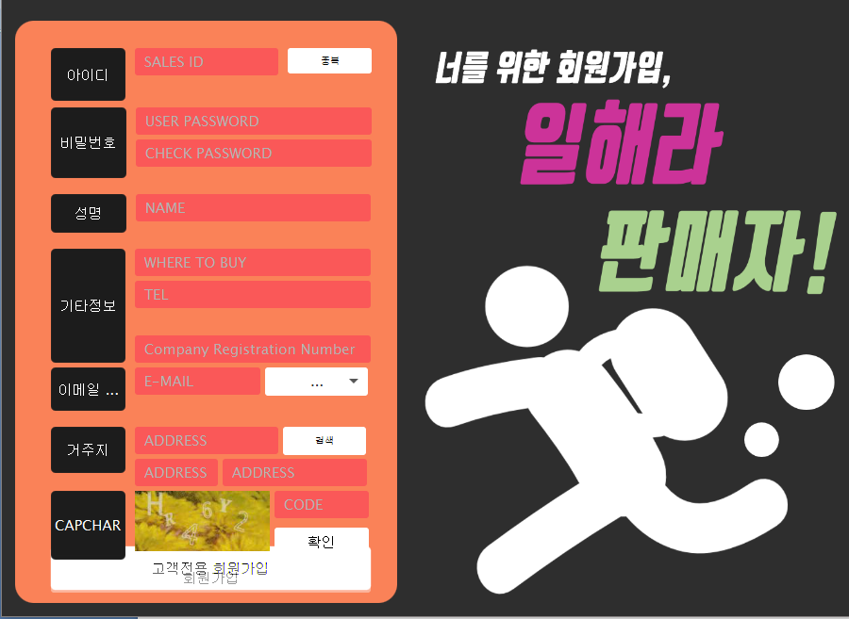
Page Title | 회원가입(2) | User | 판매자
Description | 판매자전용 회원가입
판매자전용 회원가입
1 | 아이디(중복검색)
2 | 비밀번호(일치여부)
3 | 이름
4 | 판매처명. 사업자등록번호
5 | 이메일
6 | 거주지
7 | CAPCHAR 일치여부

Slide 5
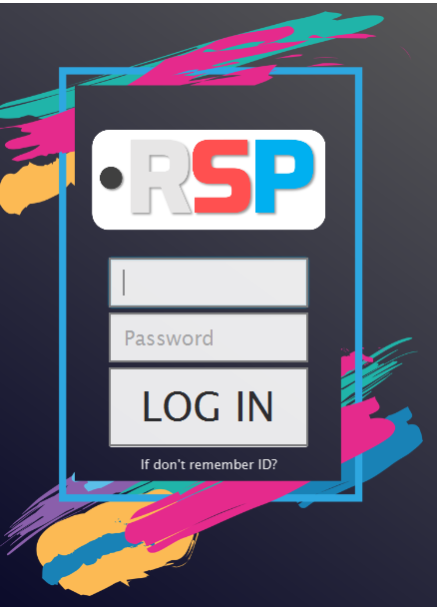
Page Title | 로그인 | User | 고객. 판매자
Description | 로그인 페이지
로그인페이지
1 | 아이디입력
2 | 비밀번호입력
3 | 로그인
4 | 아이디/비밀번호찾기

Slide 6
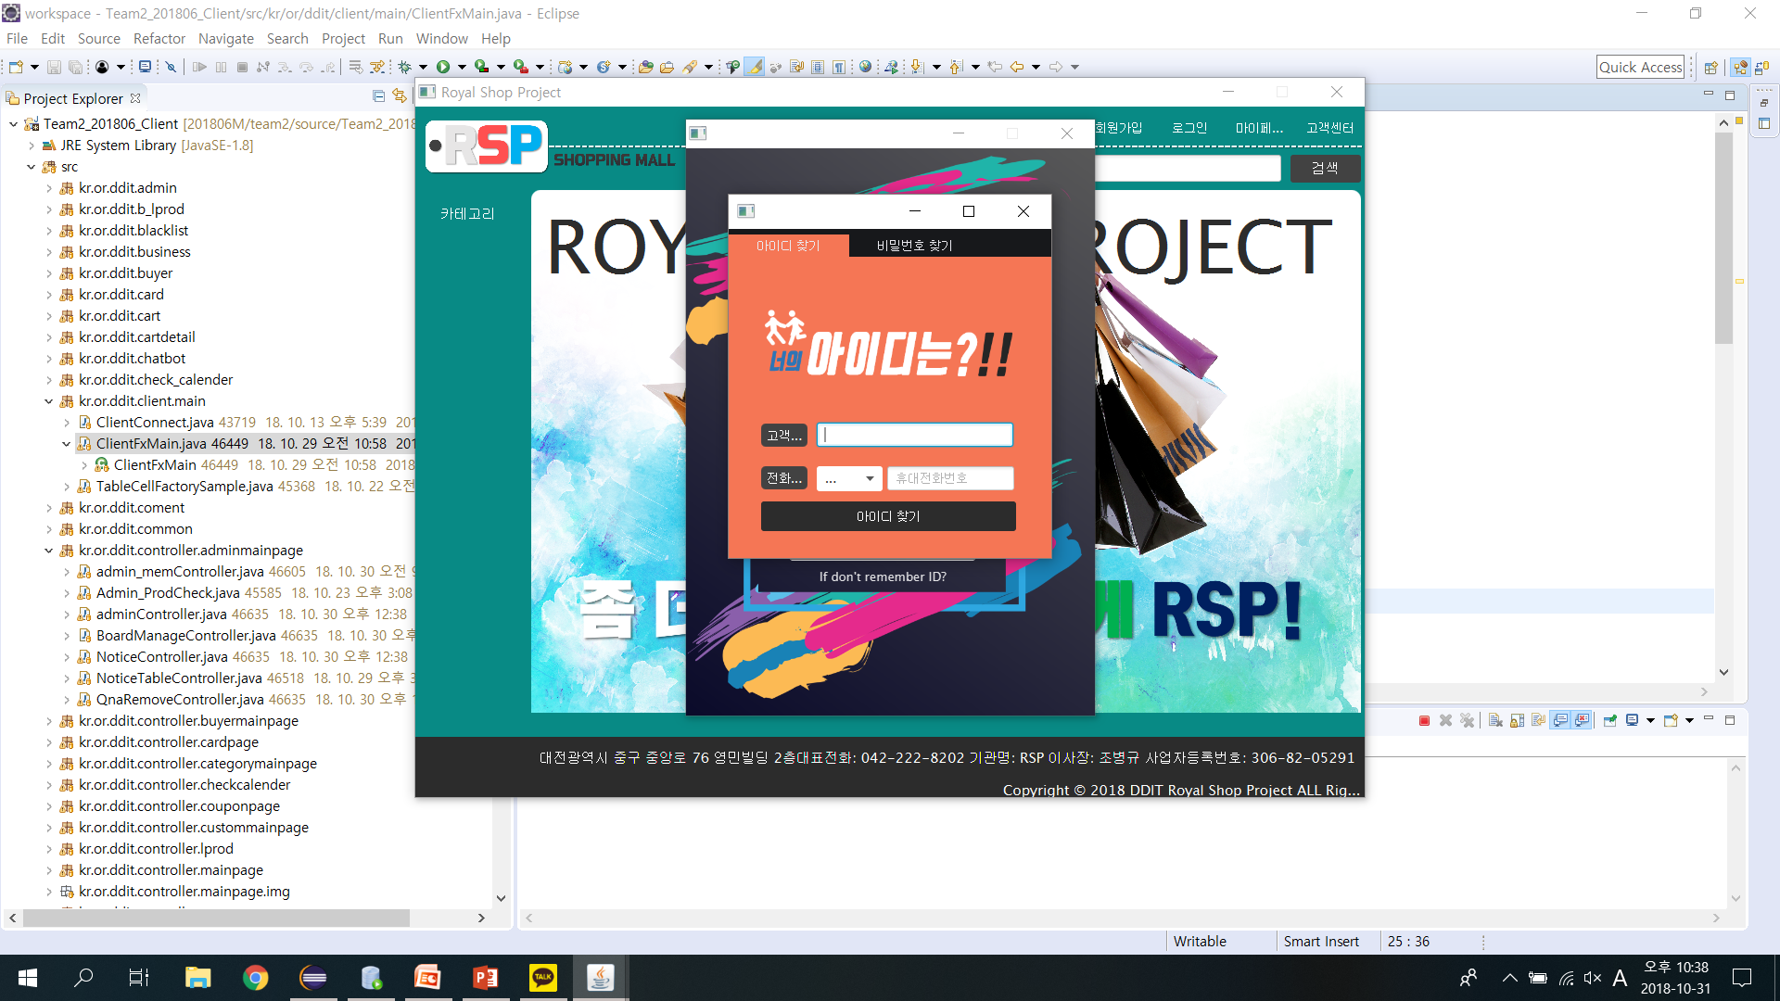
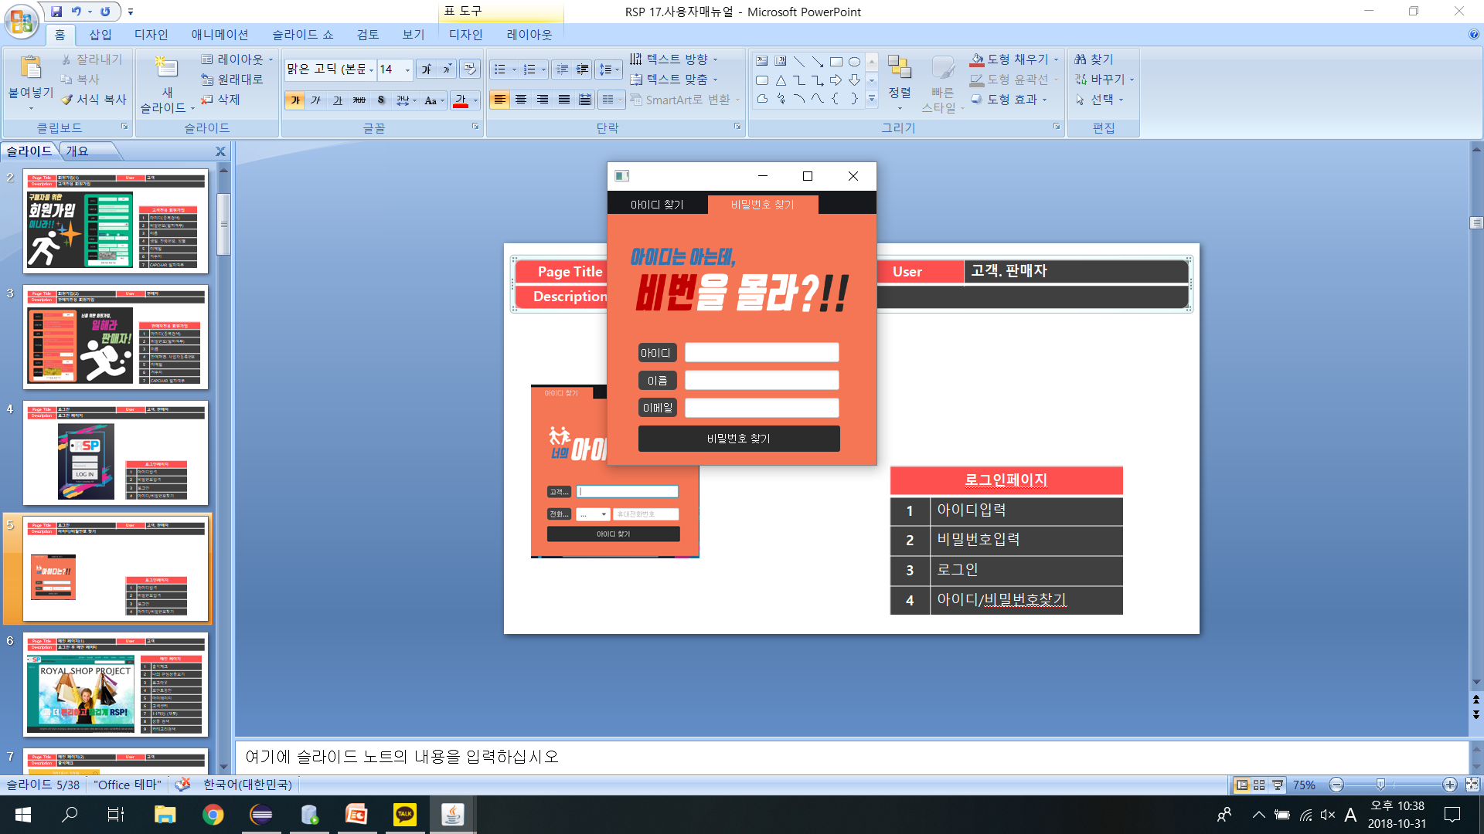
Page Title | 로그인 | User | 고객. 판매자
Description | 아이디/비밀번호 찾기
로그인페이지
1 | 이름 입력
2 | 전화번호 입력
3 | 아이디 찾기
4 | 아이디 입력
5 | 이메일 입력
6 | 비밀번호 찾기

Slide 7
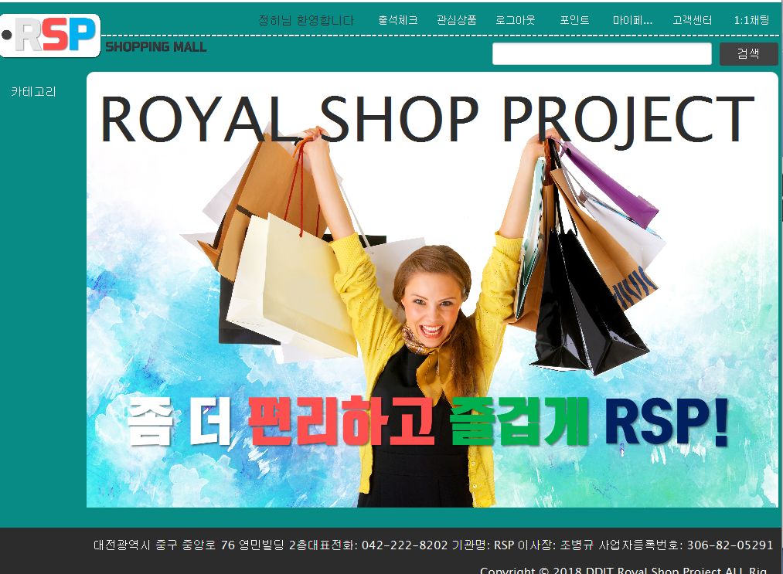
Page Title | 메인 페이지(1) | User | 고객
Description | 로그인 후 메인 페이지
메인 페이지
1 | 출석체크
2 | 나의 관심상품보기
3 | 로그아웃
4 | 포인트충전
5 | 마이페이지
6 | 고객센터
7 | 1:1채팅 (챗봇)
8 | 상품 검색
9 | 카테고리검색

Slide 8
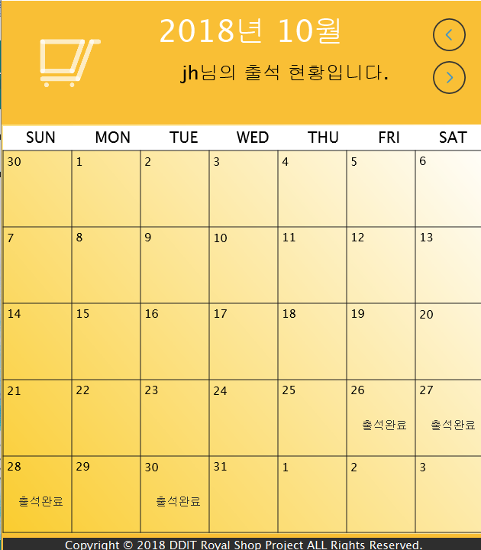
Page Title | 메인 페이지(2) | User | 고객
Description | 출석체크
출석체크
1 | 출석여부 확인
2 | 날짜 클릭시 출석도장

Slide 9
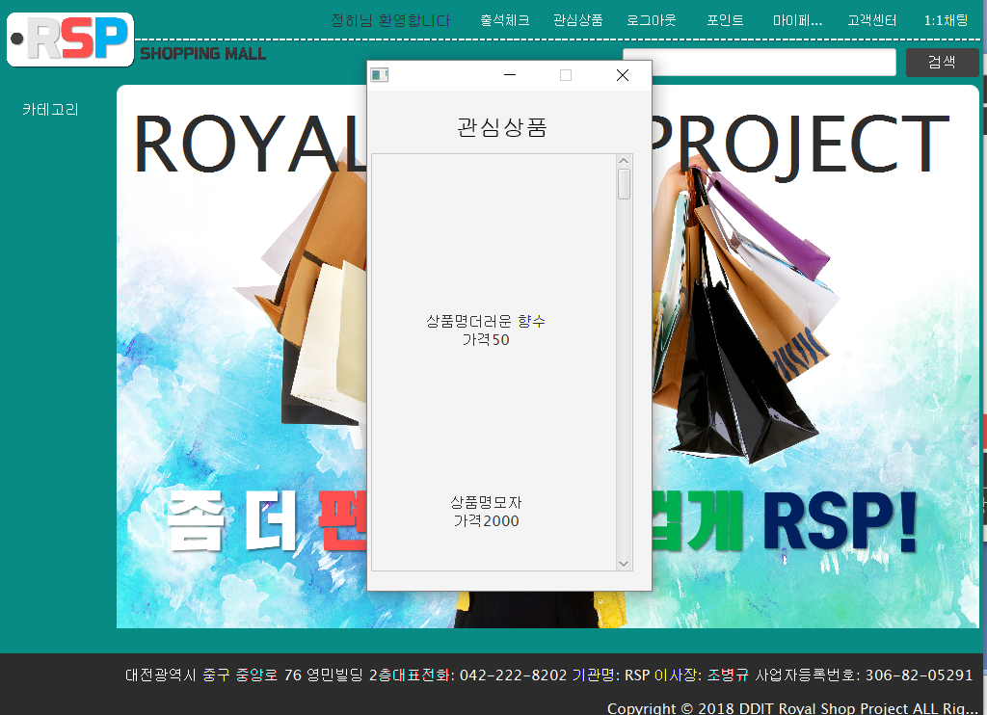
Page Title | 메인 페이지(3) | User | 고객
Description | 관심상품
관심상품
1 | 최근 관심상품 목록

Slide 10
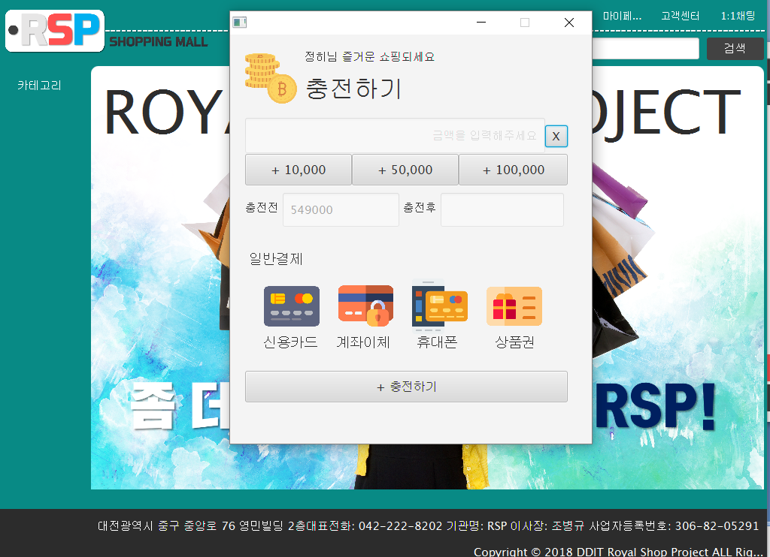
Page Title | 메인 페이지(4) | User | 고객
Description | 포인트 충전
포인트 충전
1 | 충전 금액입력
2 | 충전 금액 선택
3 | 충전 내역 확인
4 | 충전하기

Slide 11
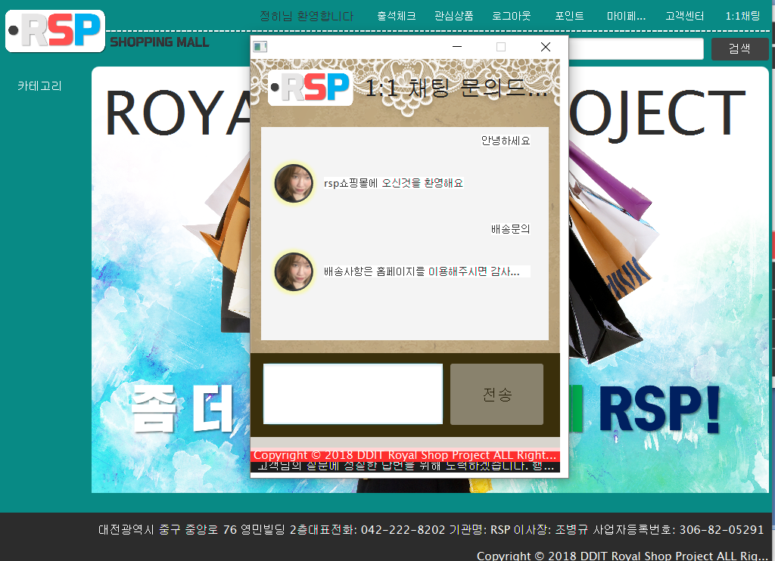
Page Title | 메인 페이지(5) | User | 고객
Description | 1:1 채팅
1:1 채팅
1 | 채팅 내용
2 | 보낼 메시지 입력
3 | 전송하기

Slide 12
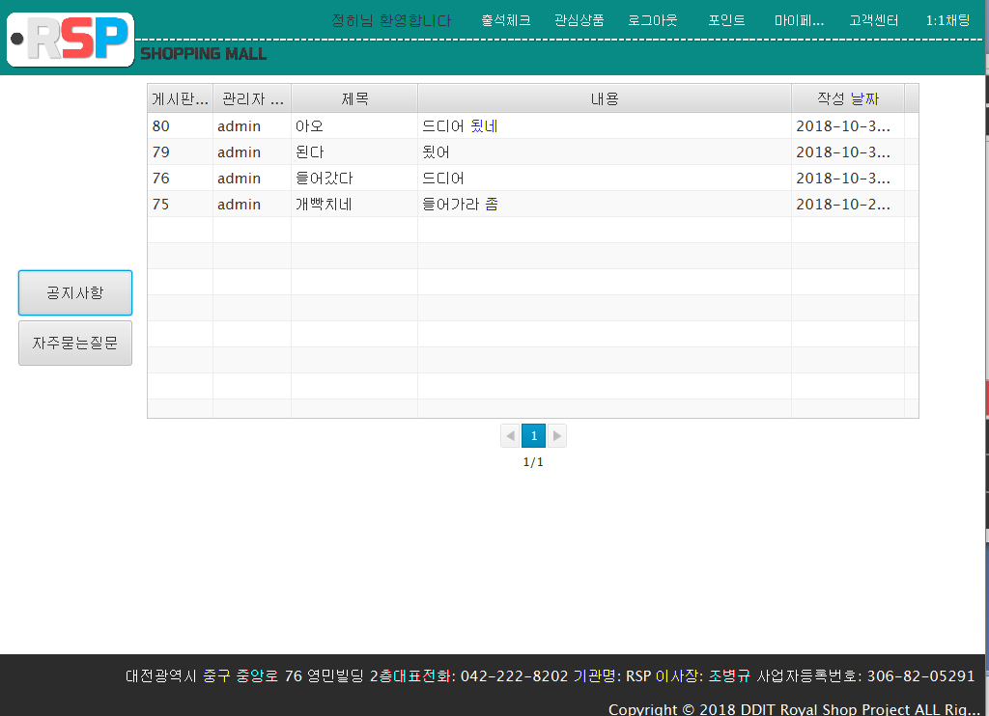
Page Title | 고객센터(1) | User | 고객
Description | 공지사항
공지사항
1 | 공지사항 확인

Slide 13
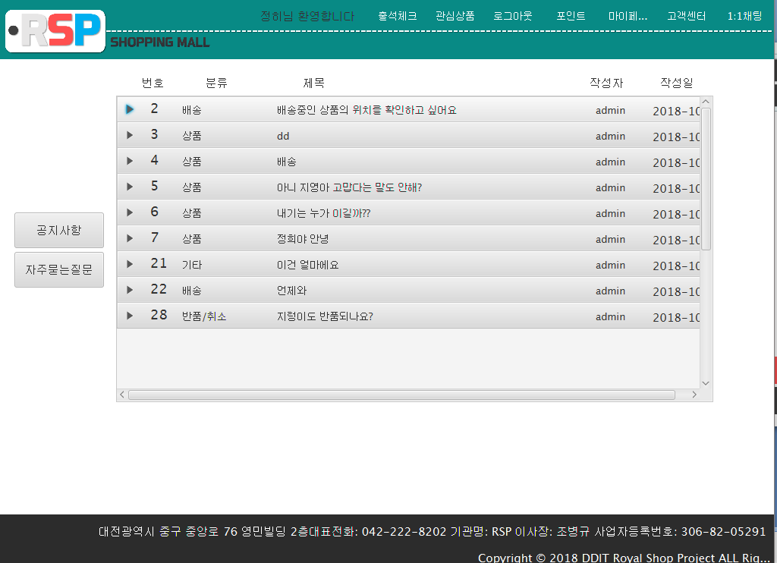
Page Title | 고객센터(2) | User | 고객
Description | 자주묻는질문
자주묻는질문
1 | 자주묻는질문 확인

Slide 14
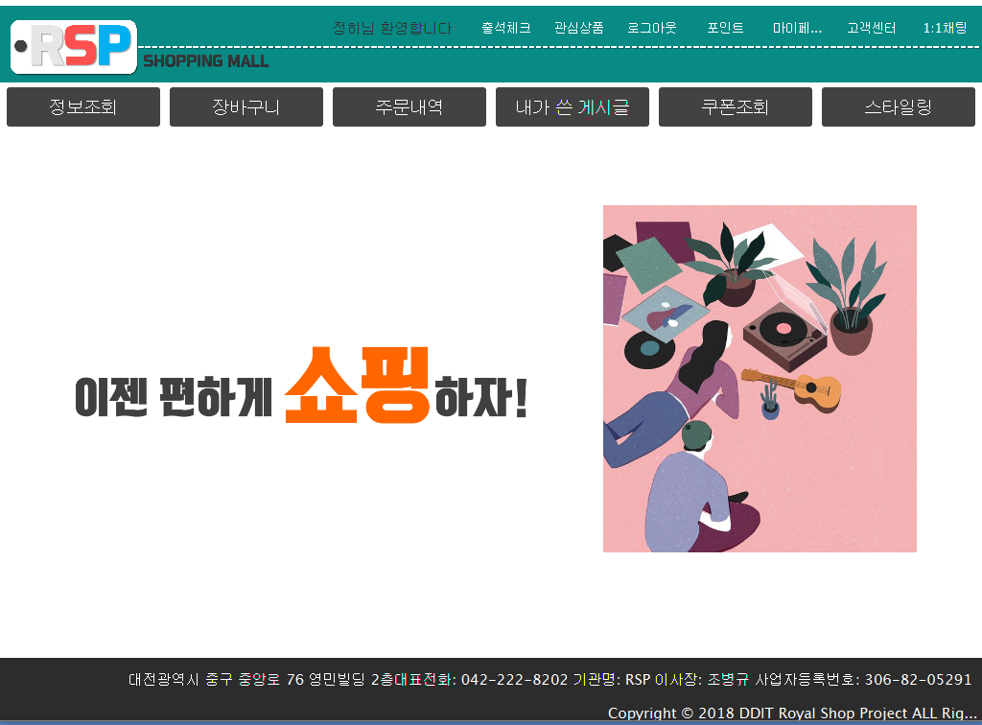
Page Title | 마이 페이지(1) | User | 고객
Description | 고객전용 마이 페이지 화면
고객전용 마이 페이지
1 | 정보조회/수정/탈퇴
2 | 장바구니목록 확인
3 | 최근 주문내역
4 | 내가 쓴 게시글 확인
5 | 소지한 쿠폰 조회
6 | 나의 스타일링

Slide 15
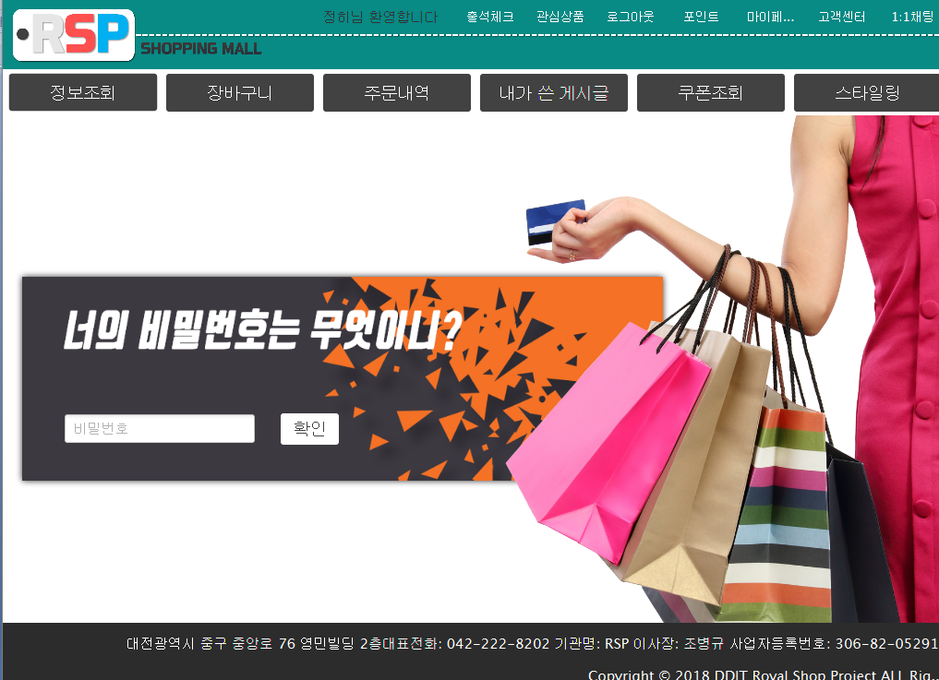
Page Title | 마이 페이지(2) | User | 고객
Description | 마이 페이지 정보조회
정보조회
1 | 비밀번호 재입력
2 | 버튼 클릭후 정보조회가능

Slide 16
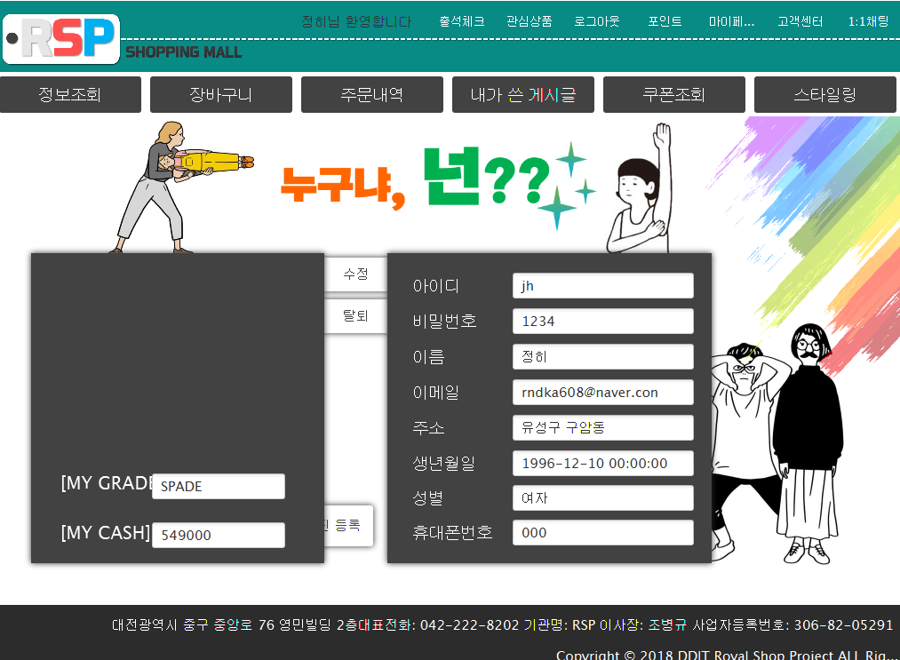
Page Title | 마이 페이지(2) | User | 고객
Description | 마이 페이지 정보조회
정보조회
1 | 현재 프로필 사진 조회 및 등록
2 | 등급 및 포인트 확인
3 | 회원정보 조회 및 수정 (수정은 비밀번호/이메일/주소/ 휴대폰번호만 가능)
4 | 회원탈퇴

Slide 17
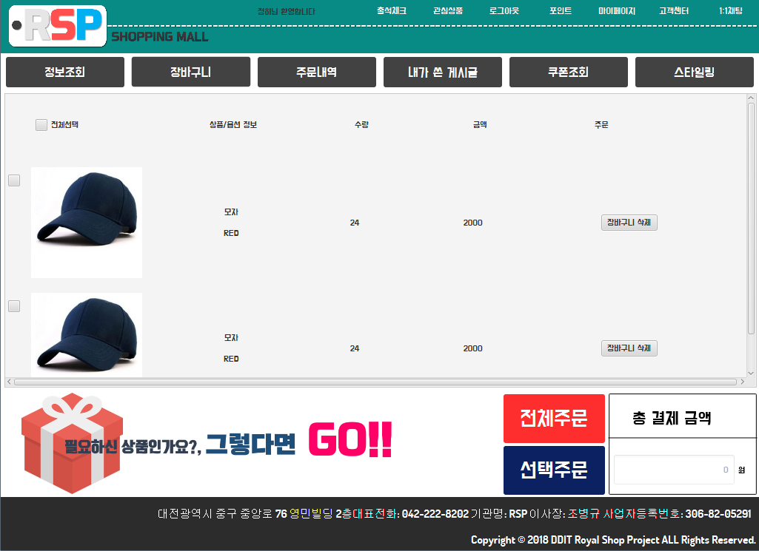
Page Title | 마이 페이지(3) | User | 고객
Description | 장바구니목록
장바구니목록
1 | 장바구니 목록 상세정보
2 | 장바구니 목록에서 삭제하기
3 | 전체주문하기 (클릭시 주문화면으로)
4 | 선택주문하기 (클릭시 주문화면으로)
5 | 총 결제금액

Slide 18
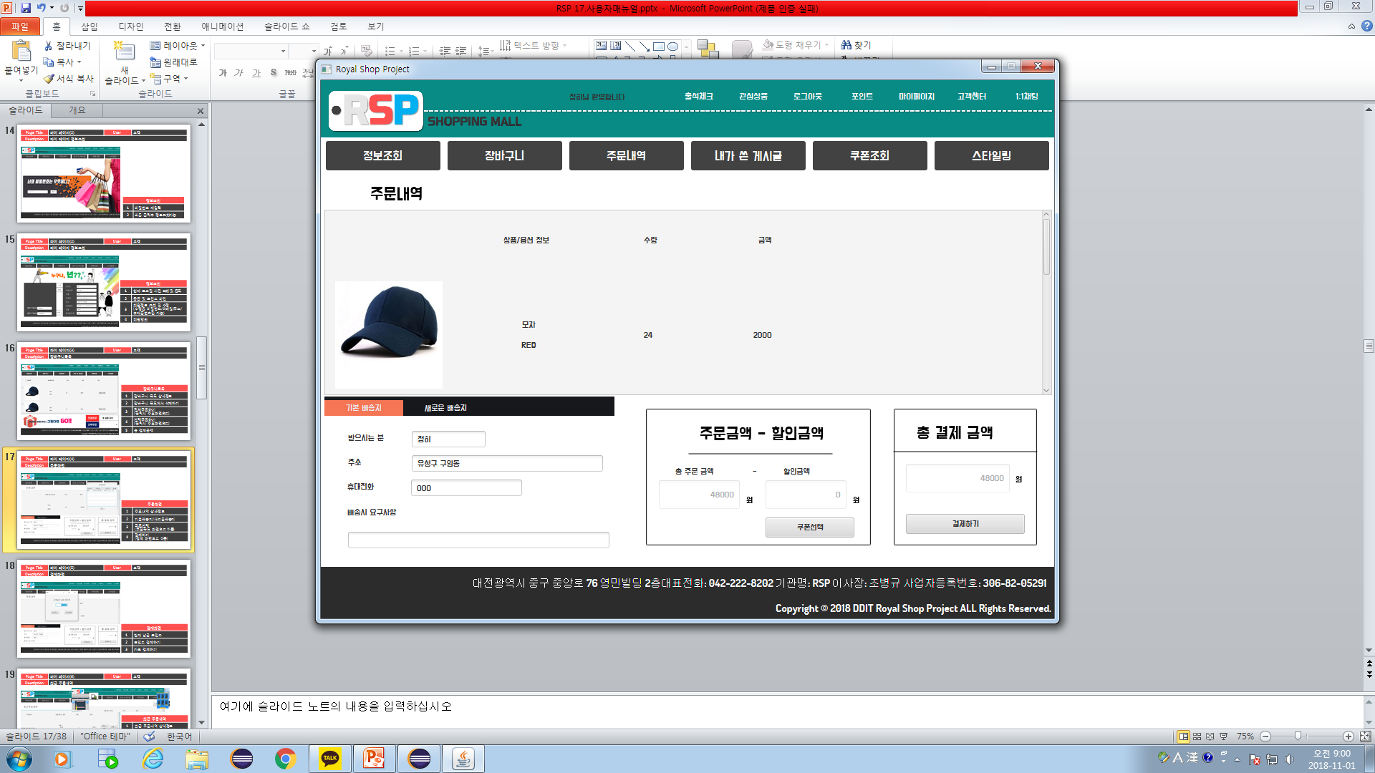
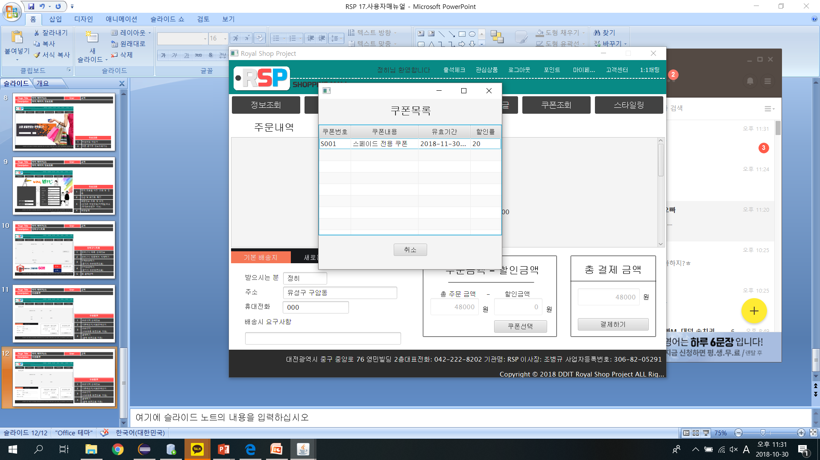
Page Title | 마이 페이지(4) | User | 고객
Description | 주문화면
주문화면
1 | 주문내역 상세정보
2 | 기본배송지/새로운배송지
3 | 쿠폰선택 (쿠폰목록 화면으로 이동)
4 | 결제하기 (결제 화면으로 이동)

Slide 19
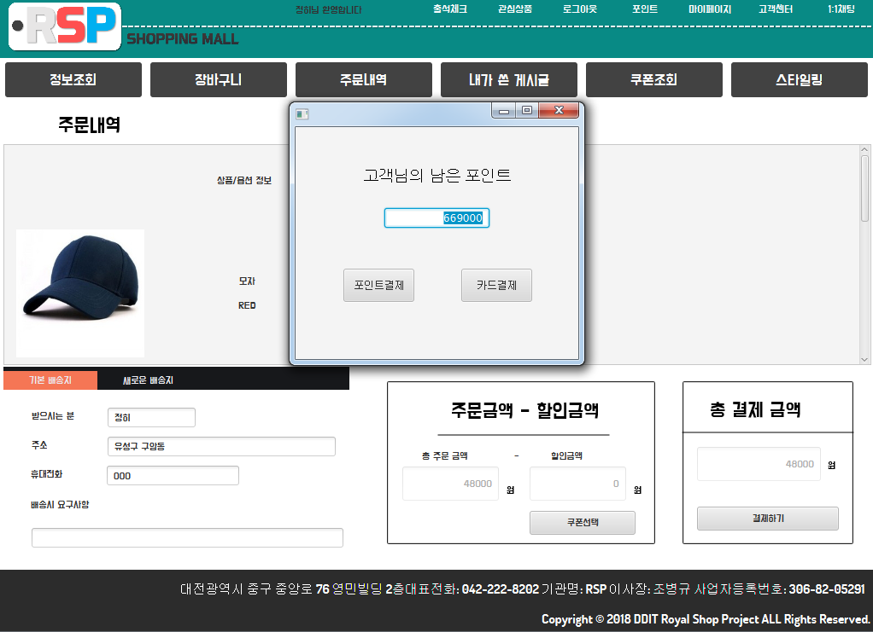
Page Title | 마이 페이지(5) | User | 고객
Description | 결제화면
결제화면
1 | 현재 남은 포인트
2 | 포인트 결제하기
3 | 카드 결제하기

Slide 20
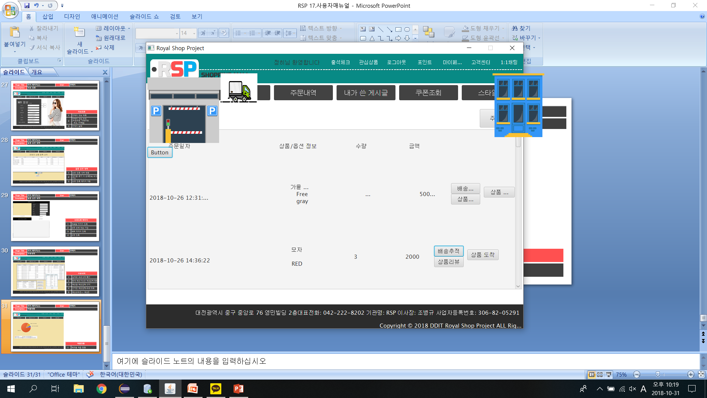
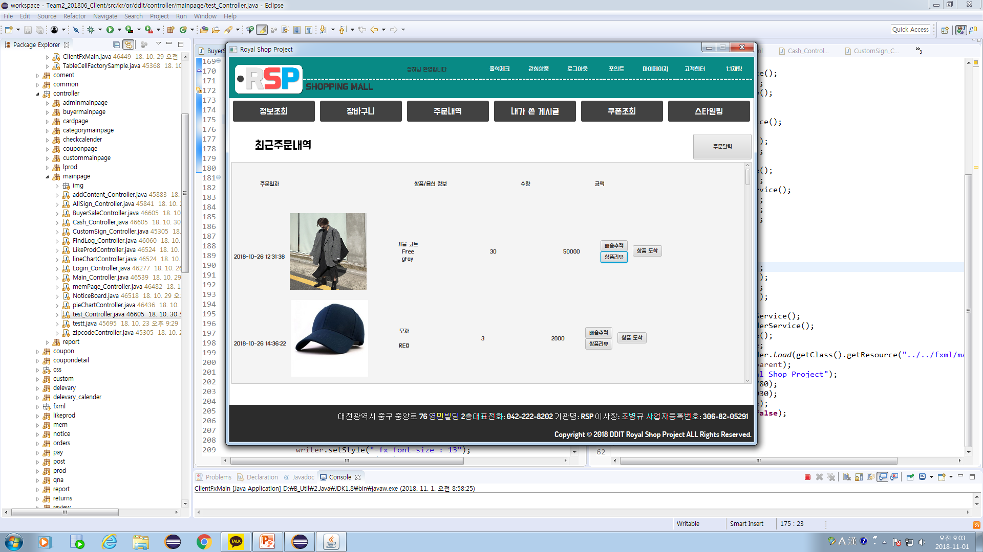
Page Title | 마이 페이지(6) | User | 고객
Description | 최근 주문내역
최근 주문내역
1 | 최근 주문내역 상세정보
2 | 배송추적하기
3 | 상품리뷰 쓰기
4 | 상품도착 ( 클릭 시 반품가능)
5 | 주문달력 (주문 일정 달력으로 이동)

Slide 21
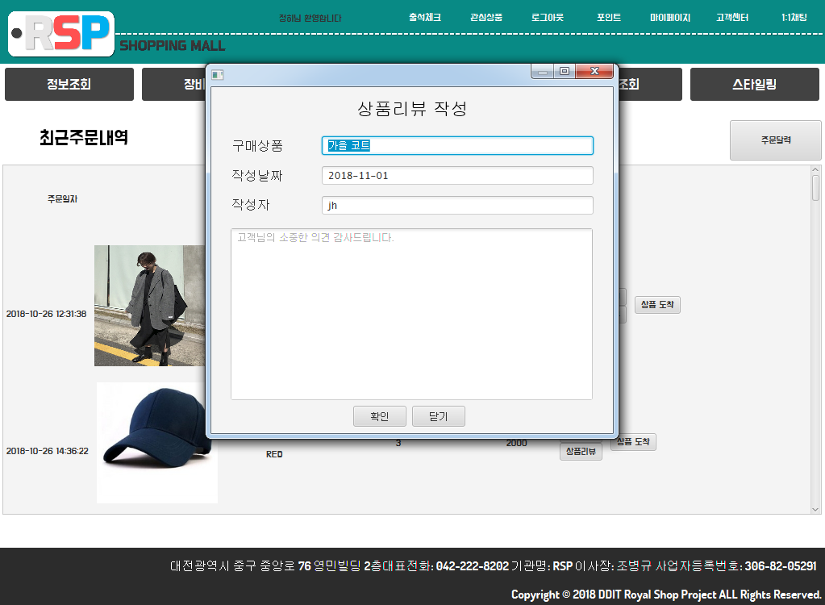
Page Title | 마이 페이지(6) | User | 고객
Description | 상품리뷰쓰기
상품리뷰작성
1 | 작성할 리뷰 상품명
2 | 작성날짜
3 | 작성자
4 | 리뷰작성칸
5 | 작성완료

Slide 22
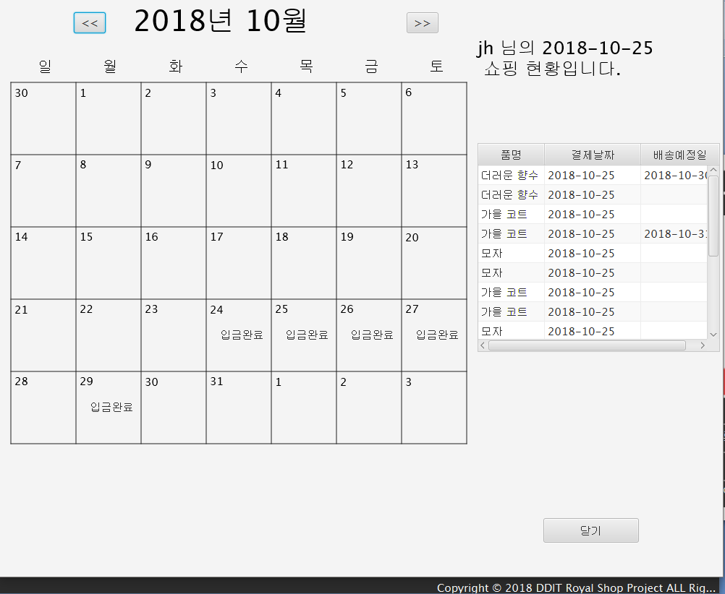
Page Title | 마이 페이지(6) | User | 고객
Description | 최근 주문내역-달력
주문달력
1 | 최근 주문한 내역 확인
2 | 배송예정일 확인가능

Slide 23
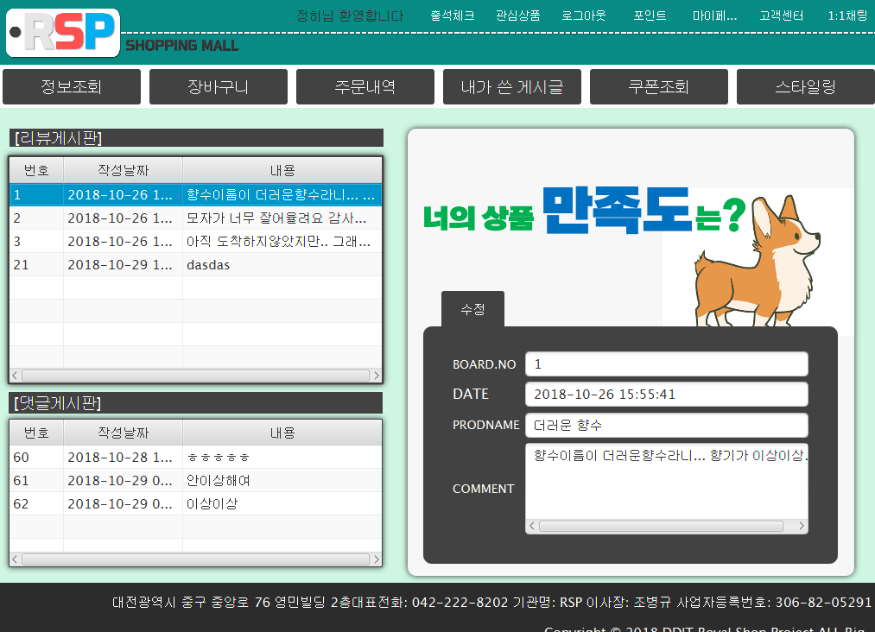
Page Title | 마이 페이지(7) | User | 고객
Description | 내가 쓴 게시글
내가 쓴 게시글
1 | 작성한 게시글 목록
2 | 게시글의 상세정보
3 | 글 내용 수정하기

Slide 24
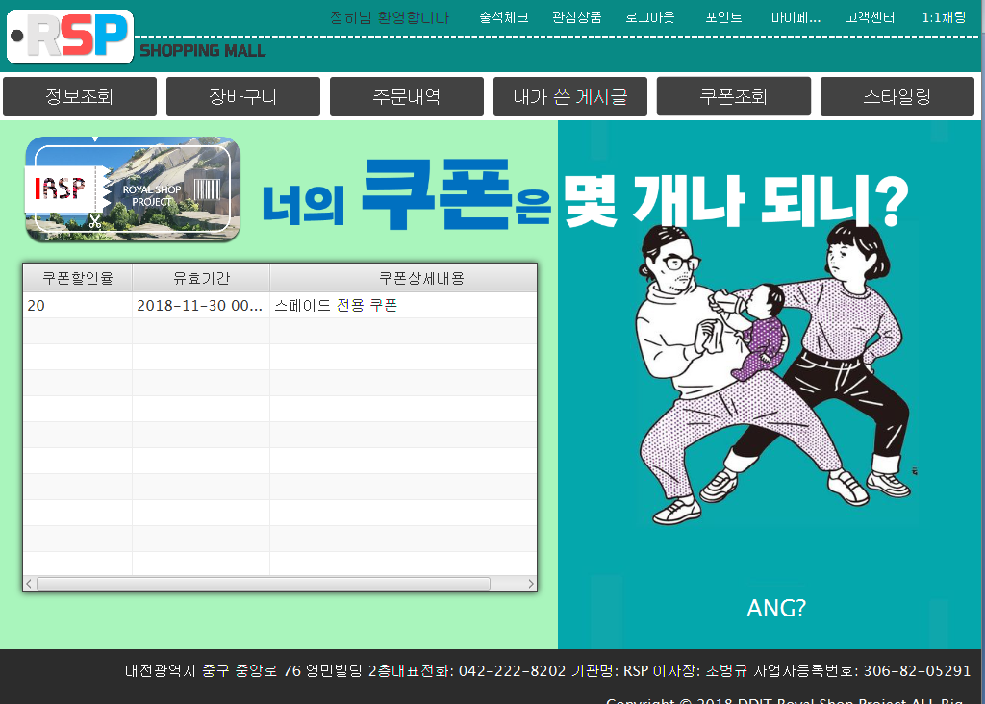
Page Title | 마이 페이지(8) | User | 고객
Description | 쿠폰조회
쿠폰조회
1 | 현재 소지한 쿠폰 확인

Slide 25
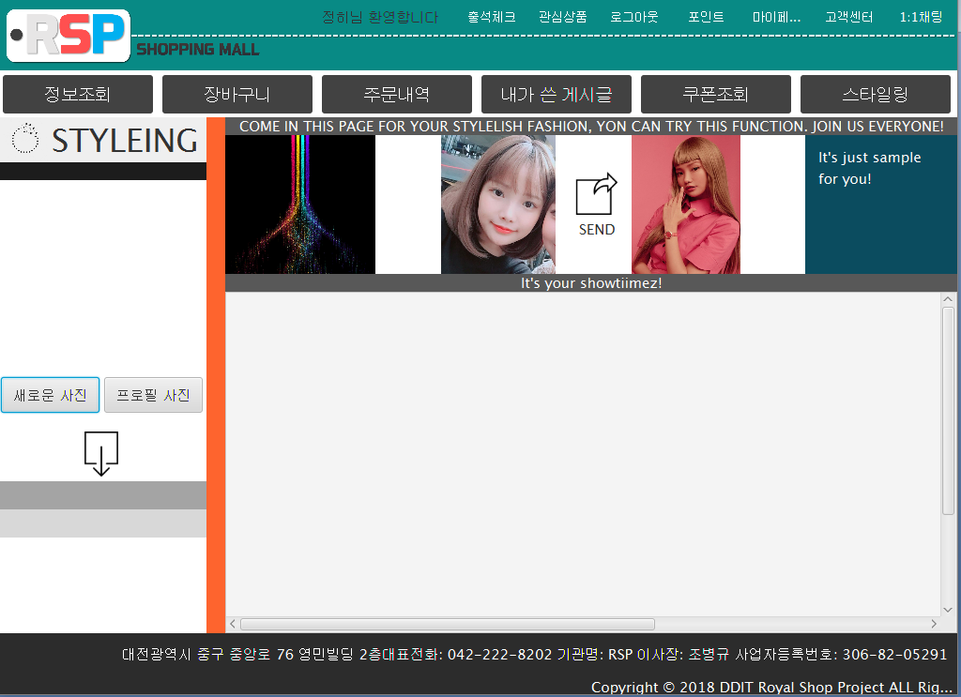
Page Title | 마이 페이지(9) | User | 고객
Description | 스타일링
스타일링
1 | 새로운사진 등록
2 | 등록된 프로필사진 등록
3 | 일치여부 (%) 표시
4 | 일치된 연예인의 스타일링

Slide 26
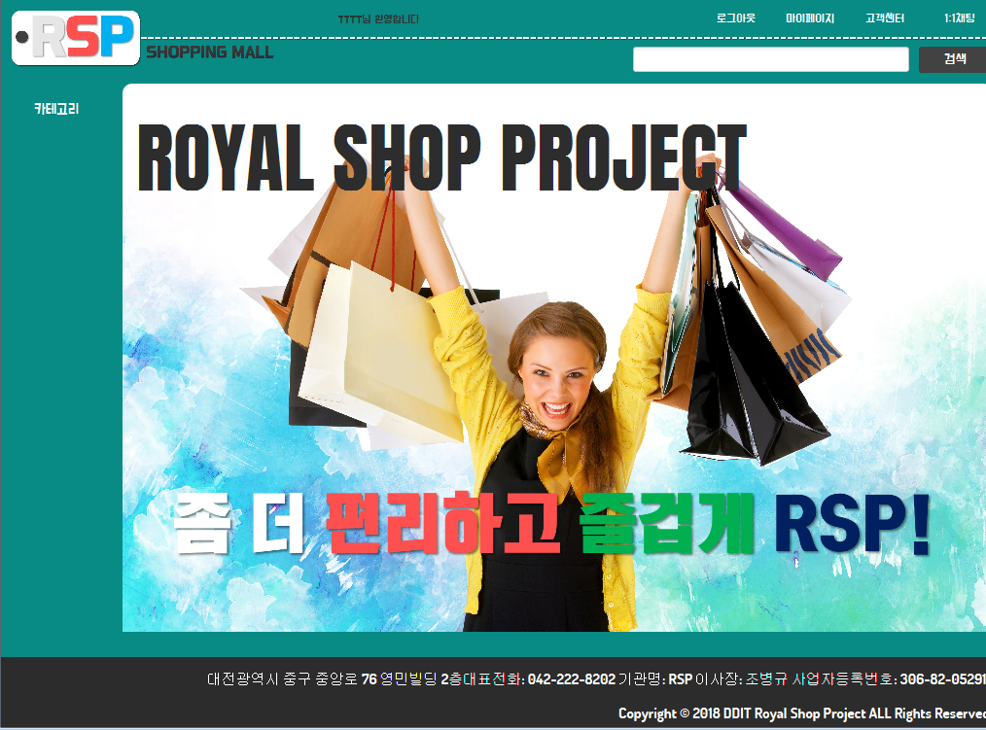
Page Title | 메인 페이지 | User | 판매자
Description | 로그인 후 메인 페이지
스타일링
1 | 로그아웃
2 | 마이페이지
3 | 고객센터
4 | 1:1 채팅

Slide 27
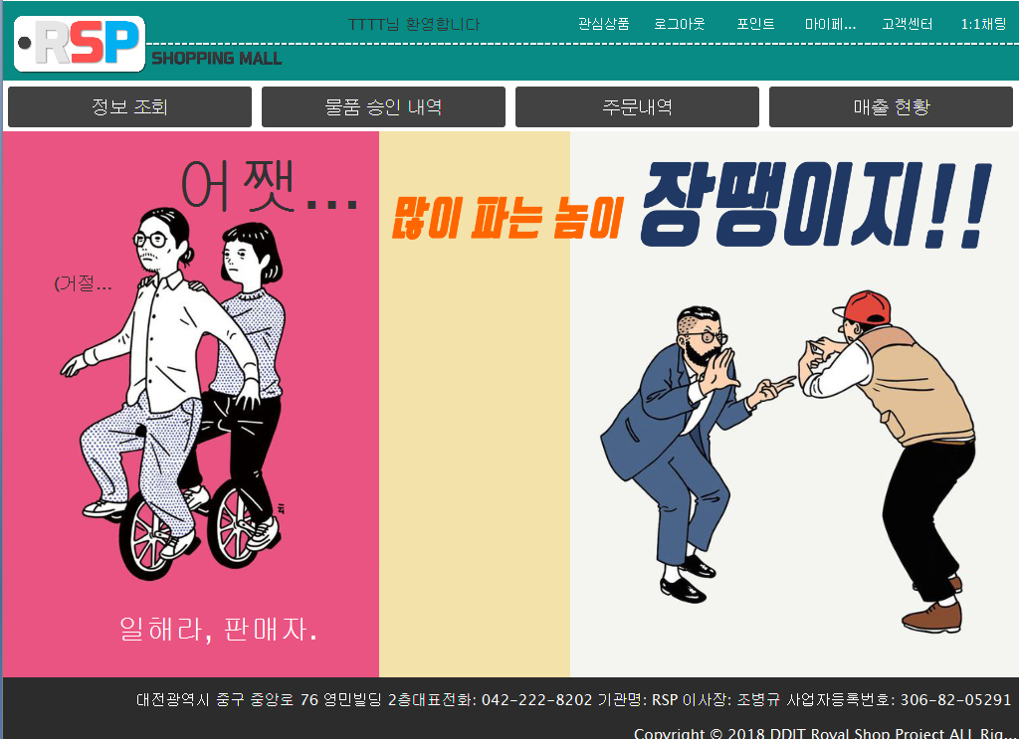
Page Title | 마이 페이지(1) | User | 판매자
Description | 마이 페이지
마이 페이지
1 | 정보조회 (수정. 탈퇴)
2 | 물품 승인 내역 (상품등록)
3 | 주문 내역 (배송업체. 상품배송)
4 | 매출 현황

Slide 28
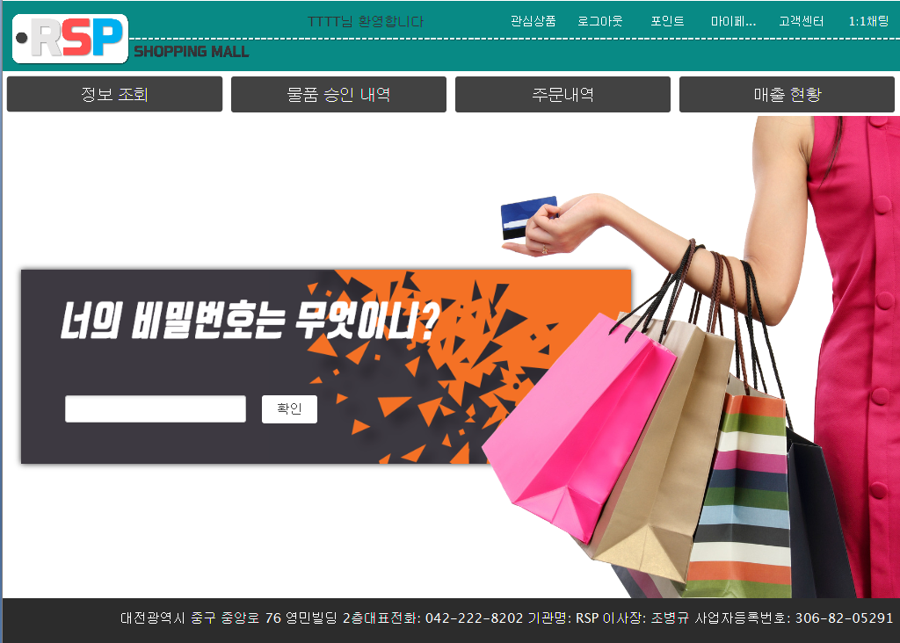
Page Title | 마이 페이지(2) | User | 판매자
Description | 정보 조회
정보조회
1 | 비밀번호 재입력
2 | 버튼 클릭후 정보조회가능

Slide 29
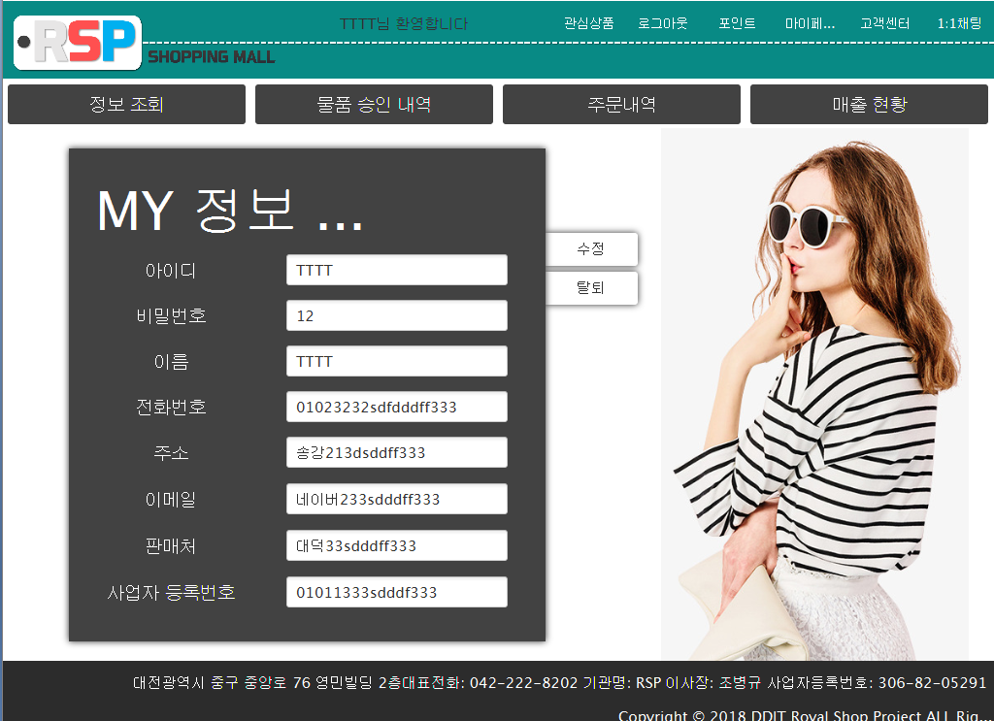
Page Title | 마이 페이지(2) | User | 판매자
Description | 정보 조회
정보조회
1 | 판매자 정보 목록
2 | 판매자 정보 수정 (비밀번호. 전화번호. 주소. 이메일)
3 | 판매자 탈퇴

Slide 30
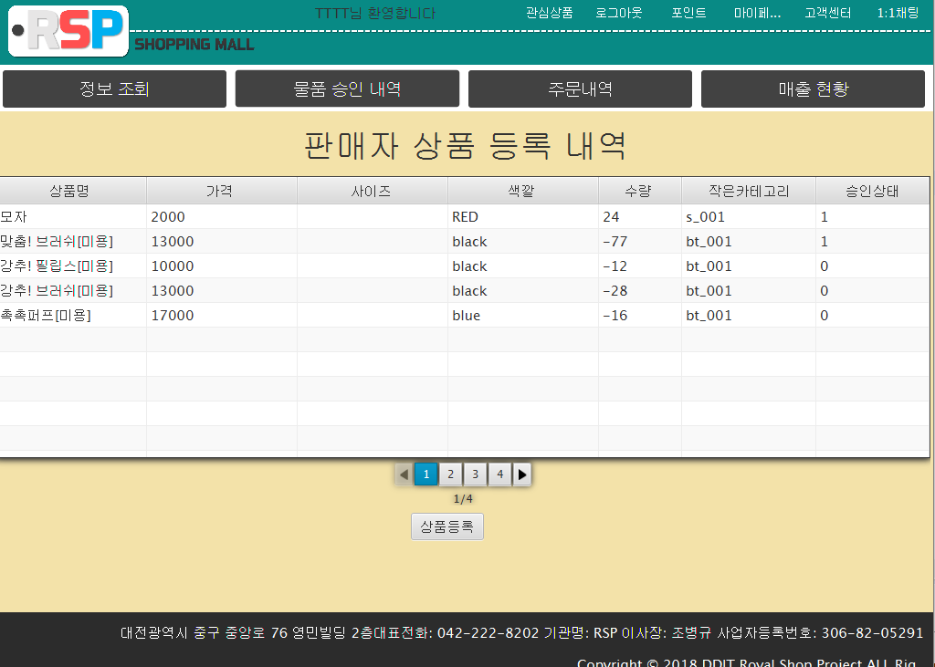
Page Title | 마이 페이지(3) | User | 판매자
Description | 물품 승인 내역
물품 승인 내역
1 | 상품 등록 내역 목록
2 | 테이블 클릭 시 상세정보/ 수정 가능
3 | 상품 등록 페이지 이동

Slide 31
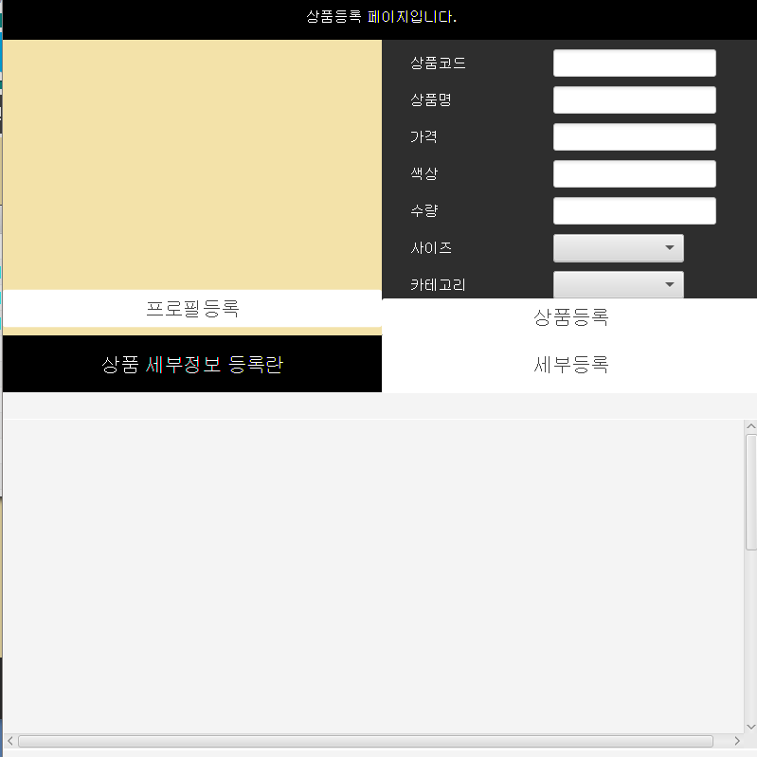
Page Title | 마이 페이지(3) | User | 판매자
Description | 물품 승인 내역
상품등록 페이지
1 | 프로필 이미지 등록
2 | 상품 상세 정보 기입
3 | 세부 이미지 등록
4 | 상품 등록

Slide 32
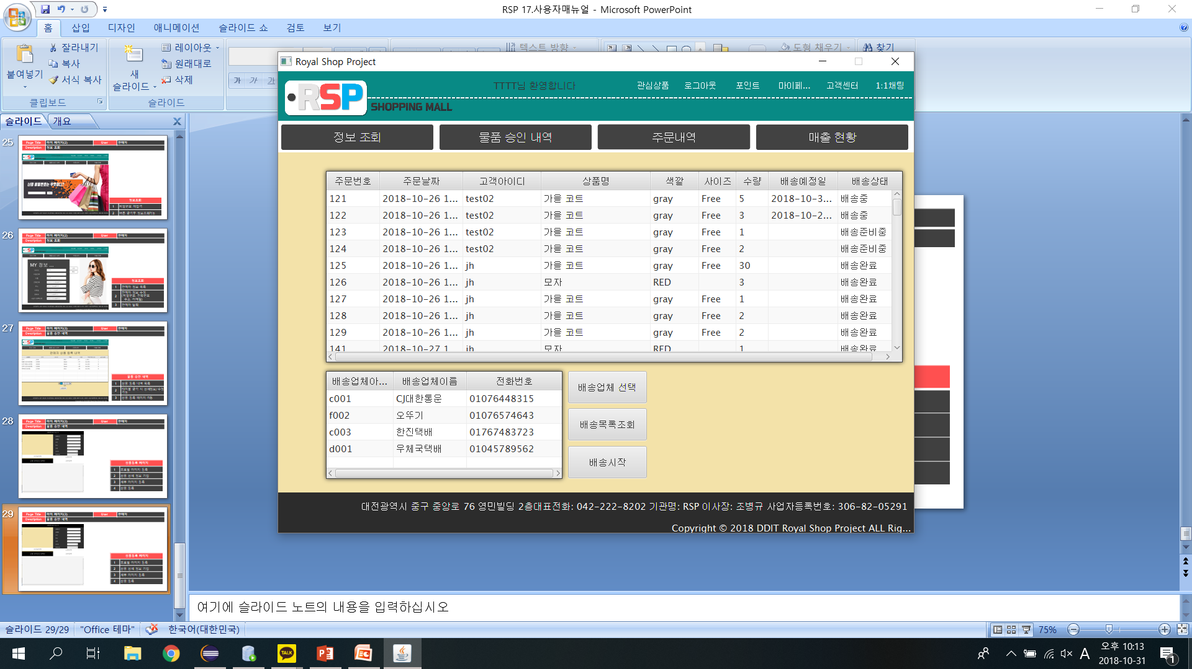
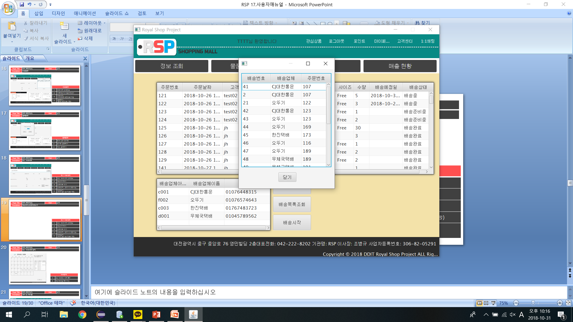
Page Title | 마이 페이지(4) | User | 판매자
Description | 주문내역
주문내역
1 | 들어온 주문내역 확인
2 | 현재 배송가능한 배송업체 목록
3 | 배송할 배송업체 선택
4 | 선택한 배송업체-주문 조회
5 | 배송준비중-> 배송중

Slide 33
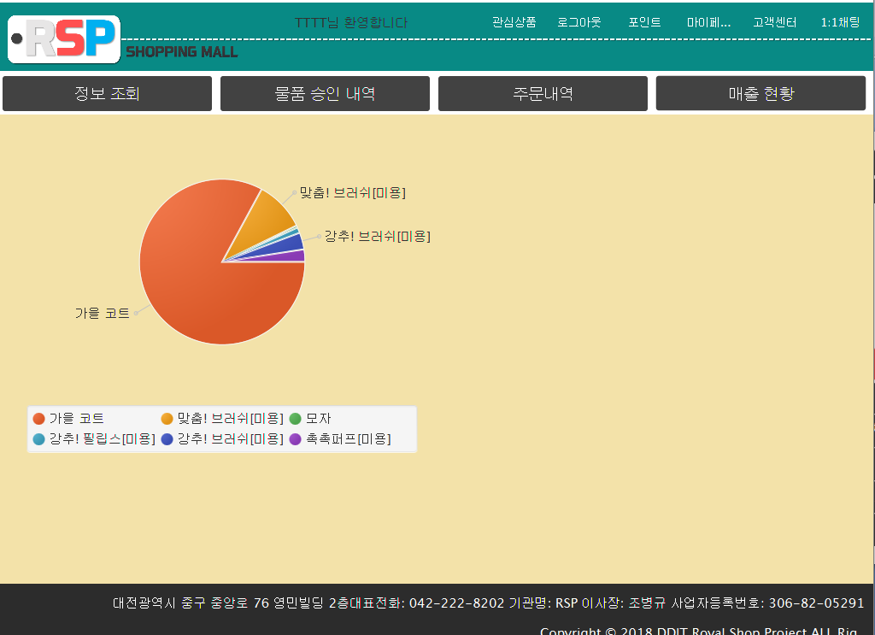
Page Title | 마이 페이지(4) | User | 판매자
Description | 매출현황
매출현황
1 | 제품별 매출 현황

Slide 34
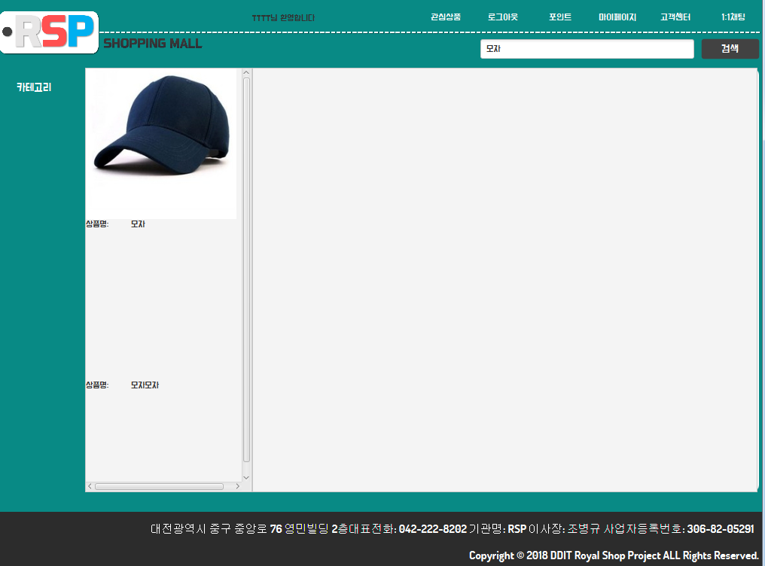
Page Title | 상품검색(1) | User | 공통
Description | 상품 직접 검색
상품 직접 검색
1 | 상품 검색란
2 | 상품 이미지
3 | 상품명

Slide 35
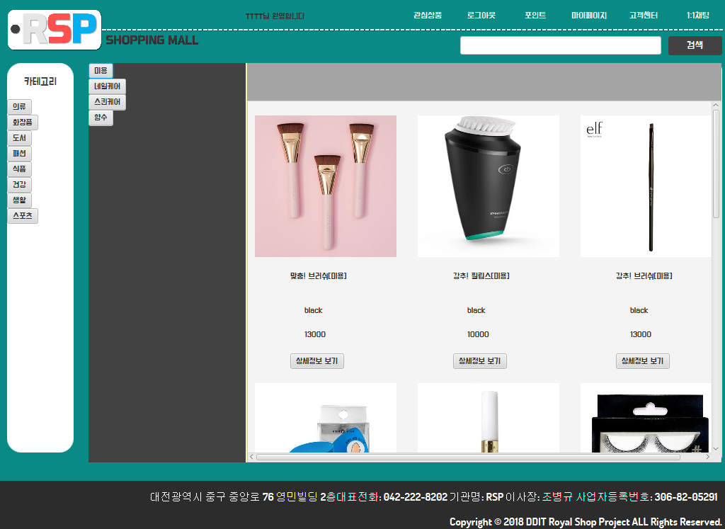
Page Title | 상품검색(2) | User | 공통
Description | 상품 카테고리 검색
상품 카테고리 검색
1 | 대 분류 카테고리
2 | 소 분류 카테고리
3 | 상품 정보
4 | 상품 상세정보 보기

Slide 36
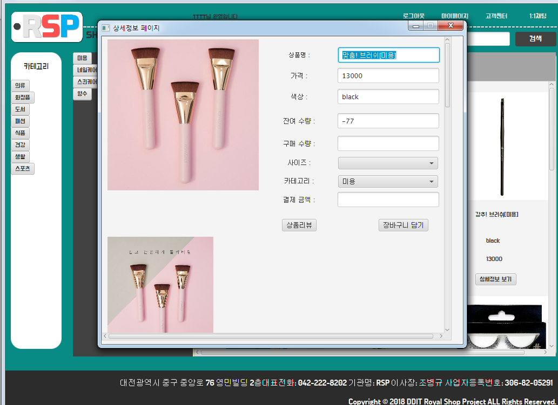
Page Title | 상품 상세정보 | User | 공통
Description | 상품 상세정보 페이지
상품 상세정보
1 | 프로필 이미지
2 | 상품 상세정보
3 | 상품 상세이미지
4 | 상품리뷰보기
5 | 장바구니 담기

Slide 37
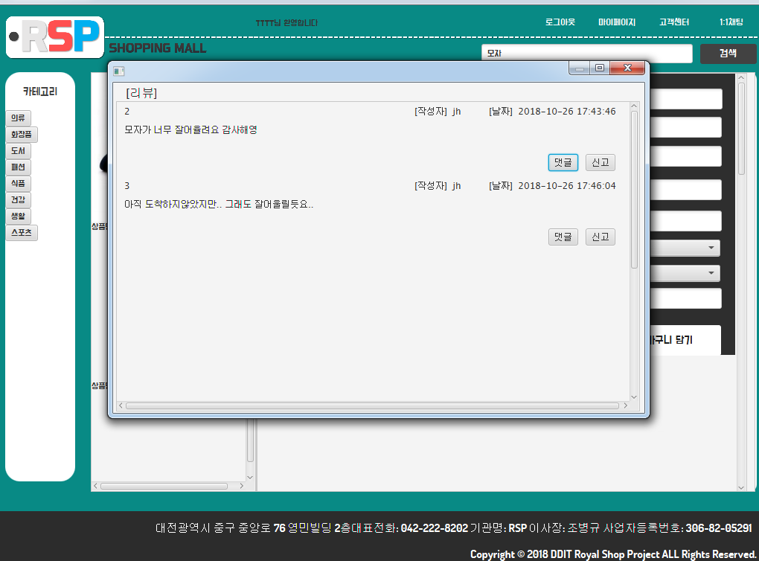
Page Title | 상품 리뷰 | User | 공통
Description | 상품리뷰보기
상품 리뷰
1 | 리뷰내용
2 | 댓글버튼
3 | 신고버튼

Slide 38
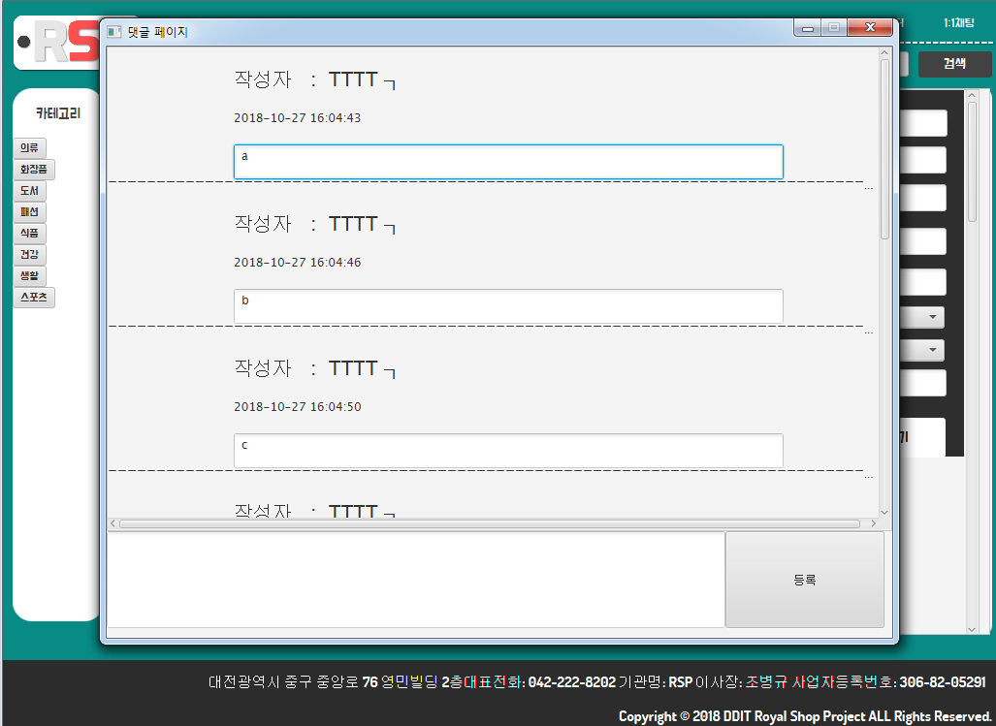
Page Title | 상품 댓글 | User | 공통
Description | 상품 댓글
상품 댓글
1 | 댓글 목록
2 | 댓글 작성
3 | 확인

Slide 39
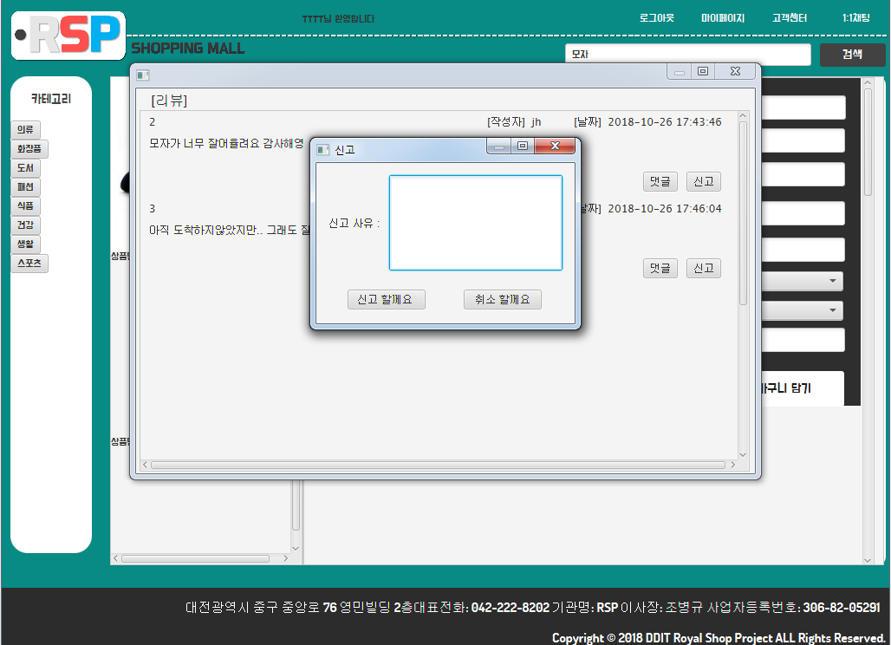
Page Title | 신고 | User | 공통
Description | 리뷰 신고
리뷰 신고
1 | 신고 내용
2 | 신고하기

